Slide 1
Développeur Web
Les bassins d’emploi, les salaires.

Slide 2
LeS bassinS d’emploi

Slide 3
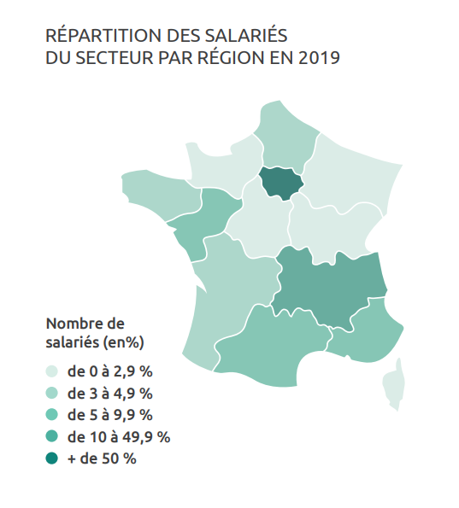
Répartition des salariés du secteur par région en 2019
L’Ile –de-France représente 50,9% du marché global de l’emploi du secteur numérique…
49,1% des salariés sont localisés en régions: principalement Auvergne-Rhône-Alpes, PACA, l’Occitanie, Pays de la Loire, puis Nouvelle Aquitaine, Bretagne et Hauts-de-France,

Slide 4
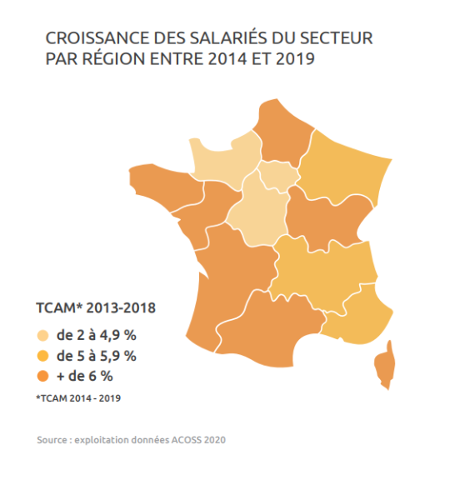
Croissance des salariés du numérique entre 2014 et 2019
Cependant 10 des 12 régions connaissent une croissance des effectifs plus importante qu’en Ile-de-France…
Notamment sur les façades Atlantiques (Nouvelle Aquitaine, Pays de la Loire, Bretagne)…
L’Occitanie
Et dans les Hauts de France entre 2014 et 2019.

Slide 5
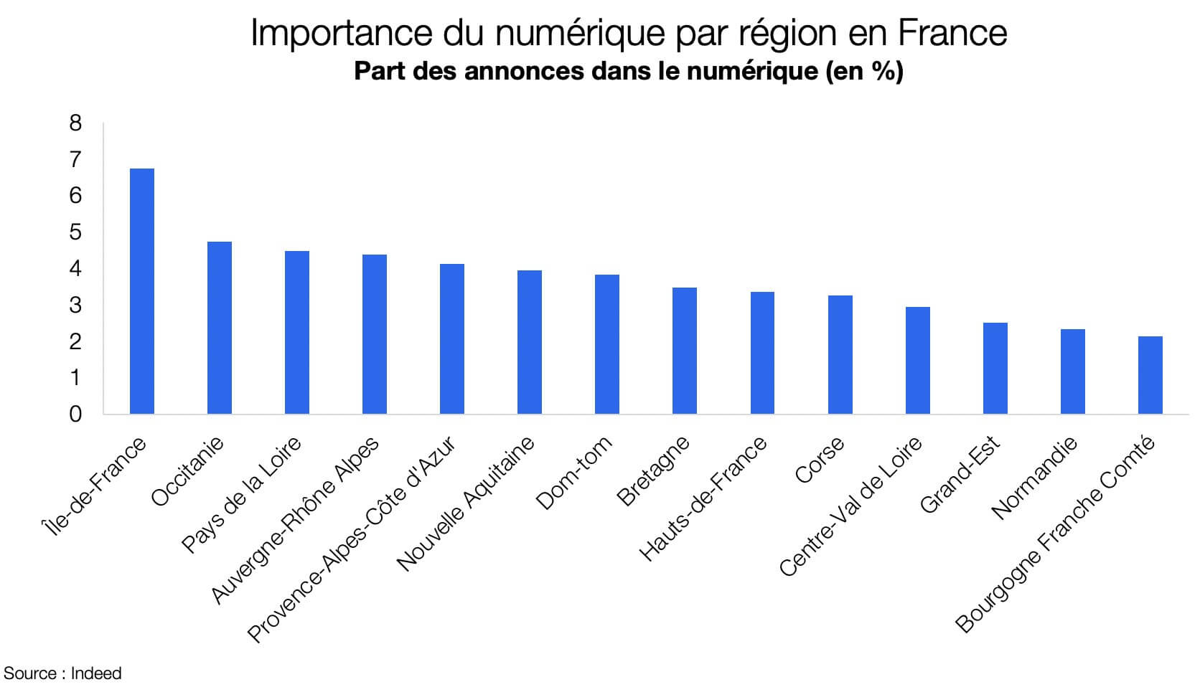
Part des annonces emploi du secteur numérique par région en 2020
L’Ile-de-France représente plus de 4 offres sur 10 dans le numérique en France (alors qu’elle ne compte que 19% de la population française !)
La croissance observée précédemment se confirme : L’Occitanie et les Pays de la Loire devance l’Auvergne-Rhône Alpes(2e pôle de France).
PACA, Nouvelle Aquitaine, les DOM-TOM, Bretagne et les Hauts de France sont juste derrière.

Slide 6
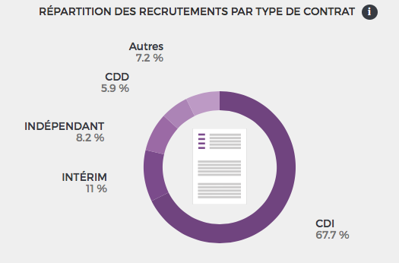
Quel type de contrat ?
Le marché français manque toujours de développeurs face à une demande toujours plus forte.
La majorité des postes proposés sont en CDI (67,7%)
Les contrats CDD ne représente que 5,9% des recrutements
Les indépendants sont quand à eux 8,2%.
Les reste est composé de missions courtes (intérim…)
(source: frenchweb.fr)

Slide 7

Le podium des villes les plus attractives
les 3 villes Tech françaises affichant la croissance la plus rapide de ces dernières années, que ce soit économiquement ou attractivement sur les secteurs du numérique.
(source: paris-jetequitte.com)

Slide 8

N°3 Montpellier (Occitanie)
Montpellier développe depuis plusieurs années la culture de l’excellence en innovant principalement dans le Big data et l’accès à internet.
2 000 entreprises numérique
19 900 emplois

Slide 9

N°2 Marseille (PACA)
Le taux d’innovations de la ville est l’un des plus élevés en France. Elle se trouve à la tête notamment de plusieurs technologies de pointe axées principalement sur la communication sans contact (Bornes numériques, application mobile, QR codes, cartes City Pass…)
7 000 entreprises numérique
40 000 emplois
8 milliards de CA chaque année

Slide 10

N°1 Lyon (auvergne-rhône alpes)
Lyon est le deuxième pôle Tech français après Paris. Elle se place actuellement comme la ville attirant le plus de jeunes travailleurs.
7 000 entreprises numérique
42 000 emplois

Slide 11

D’autres villes suivent la tendance :
Bordeaux
Grenoble
Lille
Nantes
Rennes
Toulouse…
Bordeaux

Slide 12

et le teletravail?
Depuis 2020 et l’arrivée du COVID-19, les entreprises s’ouvrent de plus en plus au télétravail.
La crise sanitaire a permis de révéler que les travailleurs concernés par le télétravail représentaient un tiers de la population active française.
On peut donc penser que beaucoup de changements vont encore intervenir dans les prochaines années sur nos habitudes de travails et la localisation des emplois…

Slide 13
Le salaire

Slide 14
Le salaire
Combien gagne un Développeur Web ?
L’expérience
Junior, confirmé, senior,..
Technologie
PHP, Java, Javascript,..
La géographie
Paris, Rennes, Bordeaux,..
« En freelance »
PHP
Clojure
+15 à 33% en région parisienne

Slide 15
L’expérience
Développeur junior :
Le développeur junior est juste formé. Il n’a jamais réalisé de projets concrets au niveau professionnel.
Développeur confirmé :
Le développeur confirmé à participé à plusieurs projets et est autonome dans son domaine de compétences.
Il est également capable de ne pas se limiter à un seul cadre d’usage d’une technologie en particulier.
Développeur senior :
Un développeur senior est un développeur confirmé qui su dépasser son champs de compétences initial. Il à évidement une très bonne connaissance technique et quelques années d’expérience. Généralement plus de 6-7 ans d’expérience.
Mais il est aussi en capacité de faire monter en compétence les autres dév, de gérer un projet, de rédiger de la documentation (ou des ouvrages), d’animer des conférences.

Slide 16
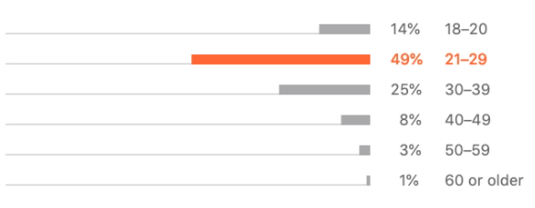
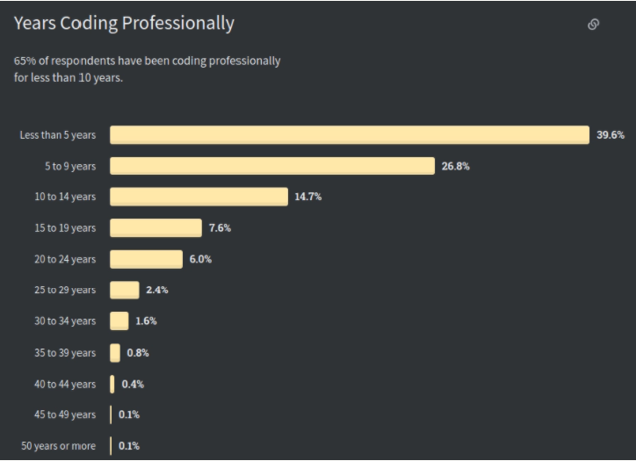
L’expérience
https:www.jetbrains.com/Ip/devecosystem-2020/demographics/
Environ 50% des développeurs ont entre 21 et 29 ans.
Près de 40% ont moins de 5 ans d’expériences pro cela signifie que 1 développeur sur 2 est junior.
https://insights.stackflow.com/survey/2020#developer-profile-years-coding-professionally

Slide 17
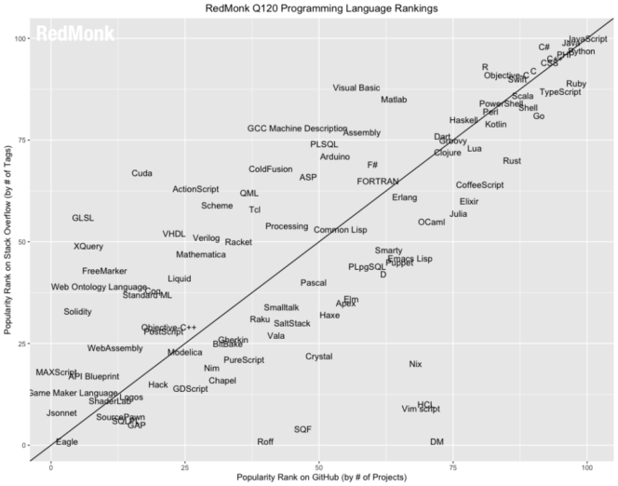
La technologie utilisé
Langages de programmation les plus populaires :
1 JavaScript 2 Python 3 Java 4 PHP 5 C# 6 C++ 7 Ruby 8 CSS 9 TypeScript 10 C 11 Swift 12 Objective-C 13 Scala 14 R 15 Go 16 Shell 17 PowerShell 18 Perl 19 Kotlin 20 Haskell
classement de RedMonk pour le 1er trimestre 2020

Slide 18

La technologie utilisé
Clojure 80,000 €
F# 70,000 €
Aller 70,000 €
Scala 68,000 €
Elixir 66,000 €
Ruby 65,000 €
WebAssembly 65,000 €
Roulller 62,000 €
Erlang 61,000 €
Bash/Shell 59,000 €
R 54,000 €
Python 53,000 €
Objectif c 52,000 €
Manuscrit 50,000 €
C# 49,000 €
Rapide 49,000 €
Kotlin 47,000 €
SQL 47,000 €
Javascript 46,000 €
C++ 45,000 €
HTML/CSS 45,000 €
VBA 45,000 €
Assemblée 42,000 €
C 42,000 €
Java 42,000 €
Langages de programmation les mieux rémunérées :
En fonction du langage de programmation utilisé les salaires varie, plus le langage est « peu commun » plus le salaire est élevé mais à défaut les offres d’emploi ce feront rare..

Slide 19
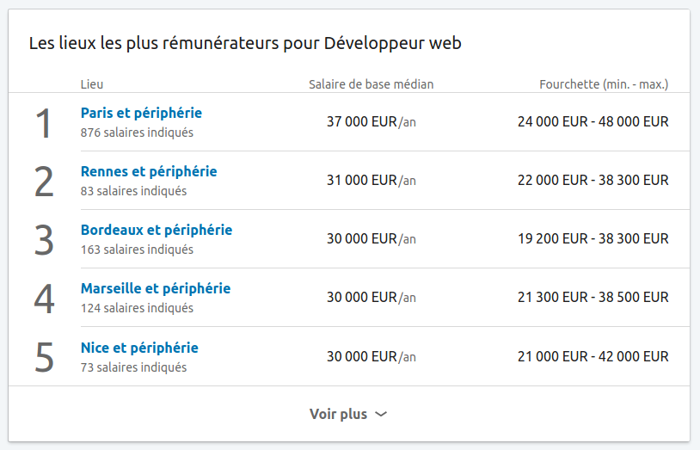
LA SITUATION GEOGRAPHIQUE
Développeur web | Ile de France | Régions
Front end | 45,362 € | 39,152 €
Full stack | 46,591 € | 40,785 €
Back end | 45,542 € | 39,262 €
Source: fr.indeed.com (Salaires médians/an Brut)
https://www.linkedin.com/salary/explorer?countryCode=xx&geoId=105015875&maxYearsExperience=999&minYearsExperience=15&titleId=100

Slide 20
FREELANCE
En tant que freelance, sa rémunération dépend du nombre de clients et des tarifs qu’il applique. Le tarif journalier d’un développeur freelance peut aller de 150€ à 800€ par jour. Il varie en fonction de son expérience, de ses capacités, de sa réputation mais aussi de son talent pour se vendre.
Le revenu annuel d’un développeur web sur Paris passe de :
60-80 K€ pour un profil confirmé à 80-150 K€ pour un profil expert sur Paris
50-70 K€ pour un profil confirmé à 71-100 K€ pour un profil expert dans les grandes villes
50-60 K€ pour un profil confirmé à 61-80 K€ pour un profil expert en région
Il faut préciser que les tarifs d’un développeur indépendant ne correspondent pas à sa rémunération nette mais à son chiffre d’affaire. Il faut ensuite enlever les frais (ordinateur, logiciels, déplacements, etc.) mais aussi les différents prélèvements et taxes (cotisations URSSAF, CFE, etc.).

Slide 21
MERCI DE VOTRE ATTENTION

